Slide 1
AA team project
9-Axis
Made by AA22
AA23

Slide 2
01
Week 14
Arduino Code
Node.Js Code
02
Week 15
목차
HTML Code
Colab.
03
Week 16
여기에는 내용을 입력해요
여기에는 내용을 입력해요

Slide 3
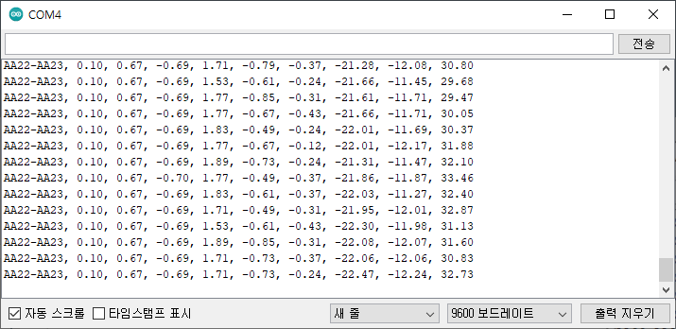
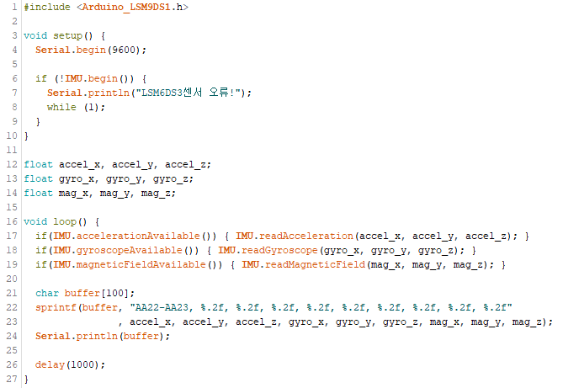
01
Arduino Code

Slide 4
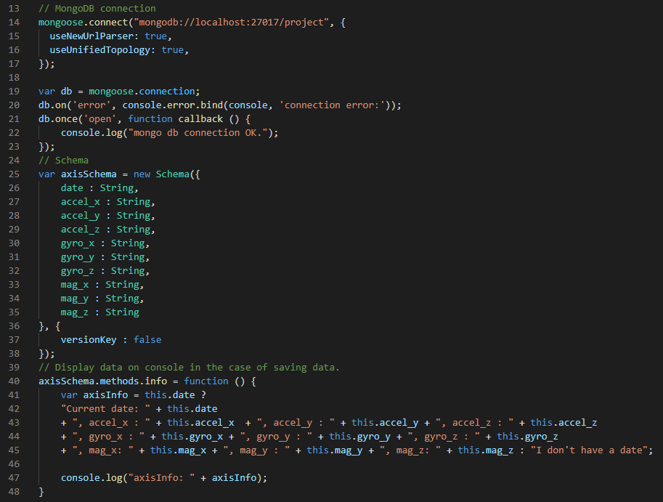
01
Node.js – Schema 설정

Slide 5
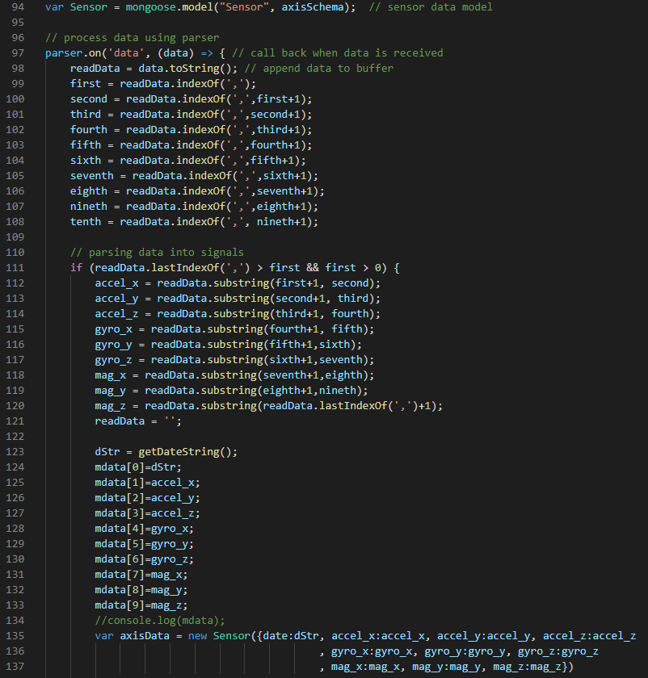
02
Node.js – Schema 설정

Slide 6
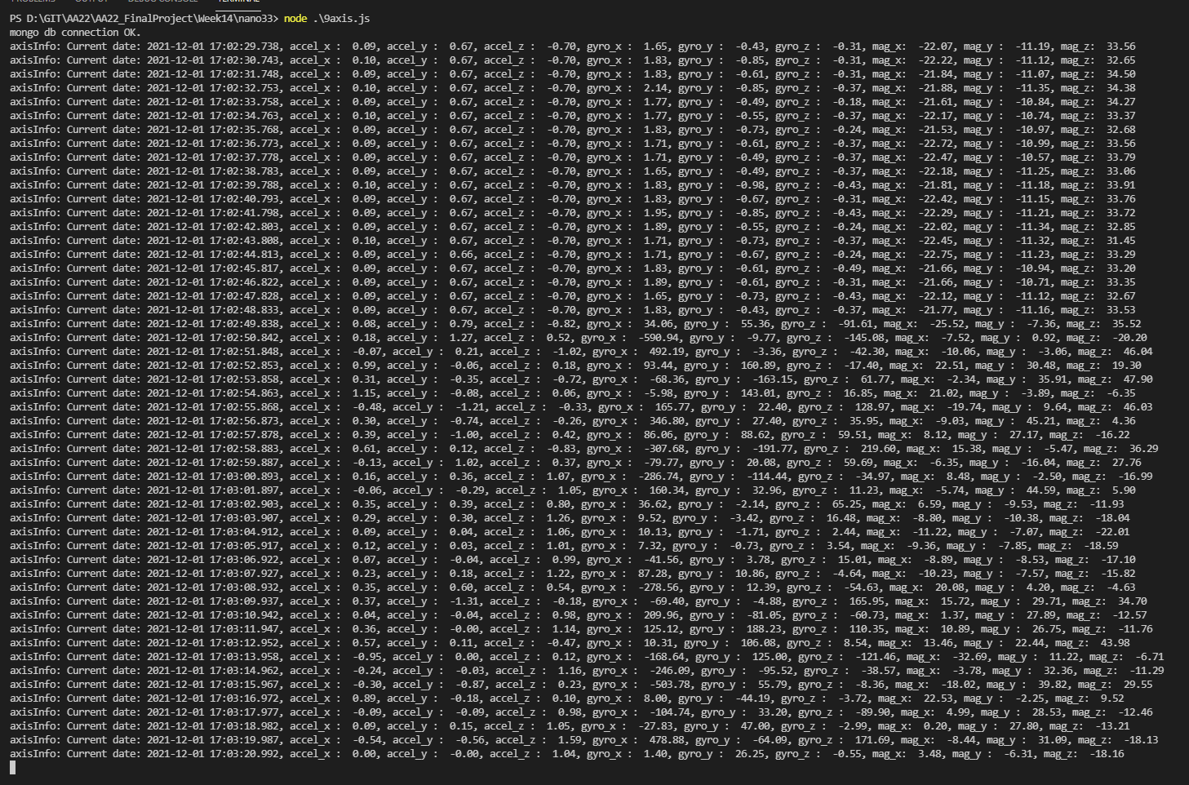
02
Node.js – Schema 결과

Slide 7
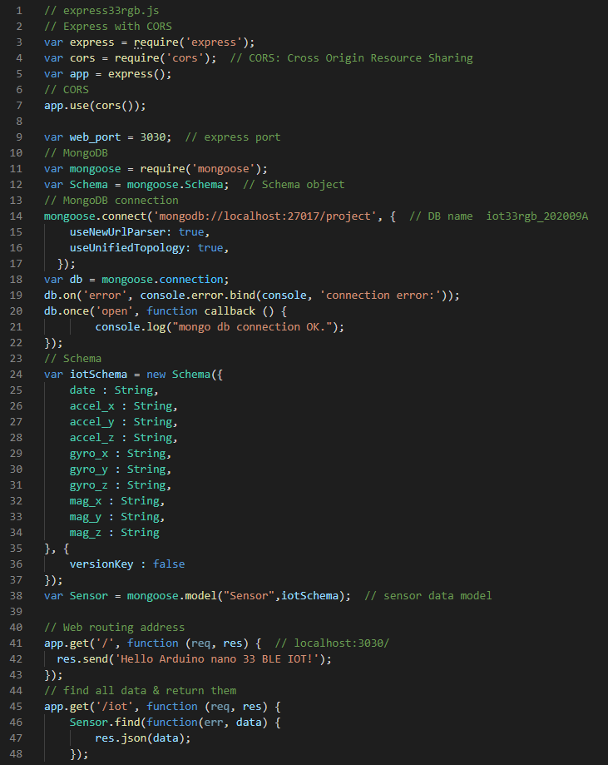
02
Node.js – Express서버 Schema 설정

Slide 8
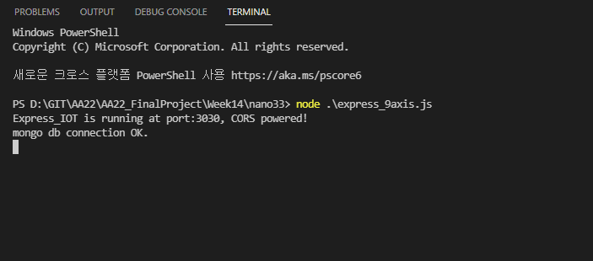
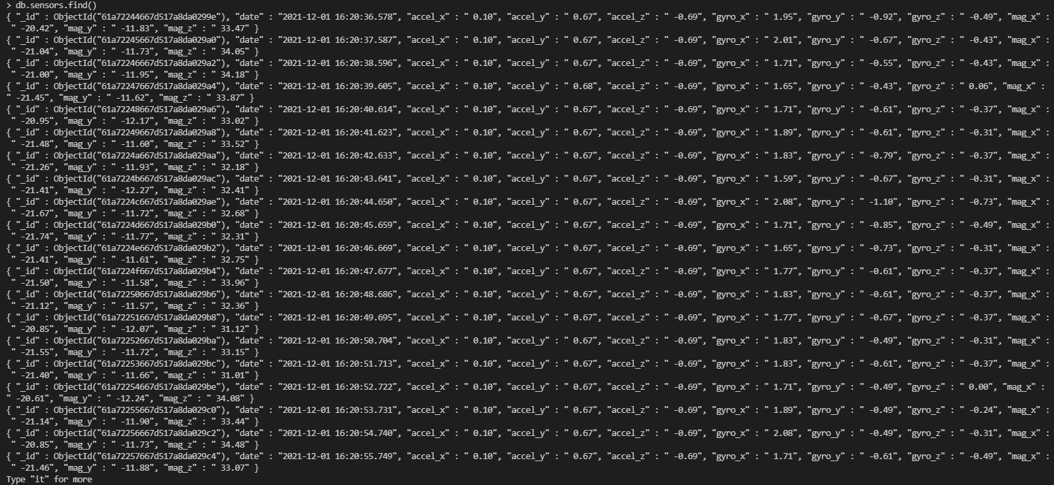
02
Node.js – Express 및 Mongo 실행

Slide 9
01
Instagram id
: jasaeng_official
01
02
03
04
내용을
입력해요
내용을
입력해요
내용을
입력해요
내용을
입력해요
여기에는 내용을 입력해요
여기에는 내용을 입력해요
여기에는 내용을 입력해요
여기에는 내용을 입력해요
여기에는 내용을 입력해요
여기에는 내용을 입력해요
여기에는 내용을 입력해요
여기에는 내용을 입력해요
여기에는 내용을 입력해요
여기에는 내용을 입력해요
여기에는 내용을 입력해요
여기에는 내용을 입력해요

Slide 10
01
Instagram id
: jasaeng_official
내용을 입력해요
내용을 입력해요
내용을 입력해요
내용을 입력해요
01
02
03
04
내용을
입력해요
내용을
입력해요
내용을
입력해요
내용을
입력해요
여기에는 내용을 입력해요
여기에는 내용을 입력해요
여기에는 내용을 입력해요
여기에는 내용을 입력해요
여기에는 내용을 입력해요
여기에는 내용을 입력해요
여기에는 내용을 입력해요
여기에는 내용을 입력해요
여기에는 내용을 입력해요
여기에는 내용을 입력해요
여기에는 내용을 입력해요
여기에는 내용을 입력해요

Slide 11




01
Instagram id
: jasaeng_official
인스타 계정
jasaeng_official
신규 계정 만들었습니다 팔로우해서 소통해요 ☺
콘텐츠 내용
제 일상과, 평소에 자주 읽는 책 리뷰,
그리고 앞으로 있을 블로그/투잡 강의 오픈 일정을 안내할 예정입니다!
팔로우해요
단순히 소통하실 분들도 OK!
팔로우하시고 DM주시면 맞팔하겠습니당 ☺

Slide 12
01
Instagram id
: jasaeng_official
여기에는 내용입력해요!
여기에는 내용을 입력해요 여기에는 내용을 입력해요
여기에는 내용을 입력해요 여기에는 내용을 입력해요
여기에는 내용을 입력해요 여기에는 내용을 입력해요
인스타 계정
콘텐츠 내용
팔로우해요

Slide 13
감사합니다

